Slide 1
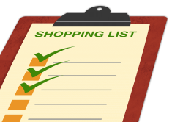
Lista de Compras Inteligente
Gabriel Ramos de Sousa
Orientadora: Adriana Aparicio Sicsú Ayres do Nascimento

Slide 2
Objetivo
Serviço
Criar uma conta
Incluir Receitas
Ingredientes
Modo de preparo
Planejar Cardápio Semanal
Gerar Lista de Compras

Slide 3
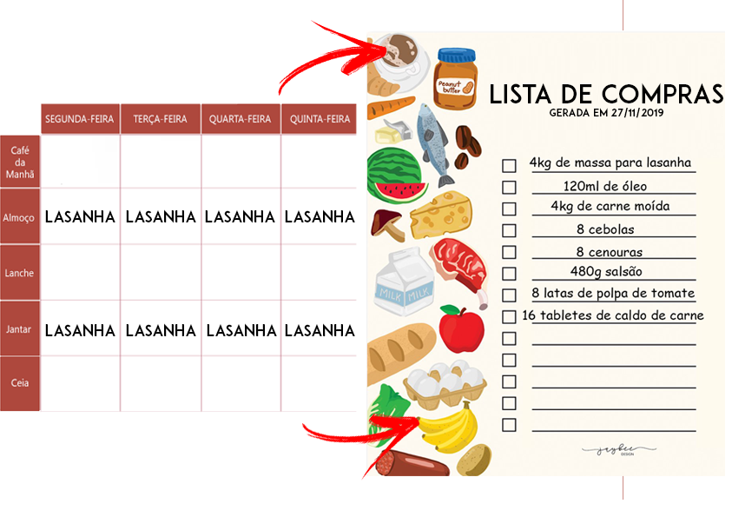
Exemplo
Cardápio Semanal
*imagem meramente ilustrativa

Slide 4

Motivação
Em aplicativos similares a lista gerada para determinada receita, não realiza a otimização de produtos presentes em mais de uma receita. Em outros casos, as receitas estão vinculadas a marca.
Comprando alimentos que já possuía e correndo o risco de ter que joga-los fora no caso de perecíveis acarretando em desperdícios.
Não comprar os ingredientes necessários para preparação das refeições da semana, gerando assim maior perda de tempo no mercado e gastos extras.

Slide 5


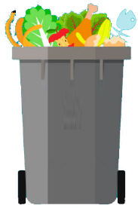
Vantagens
Evitar gastos extras
Otimizar seu tempo no supermercado
Evitar desperdício de alimentos

Slide 6
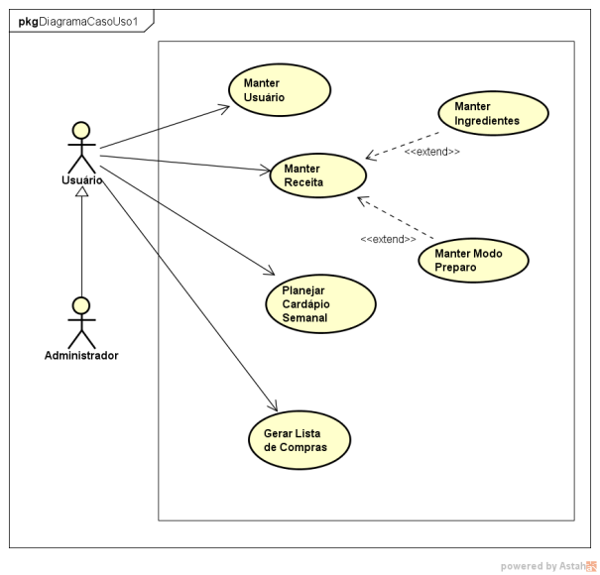
Diagrama de Caso de Uso

Slide 7
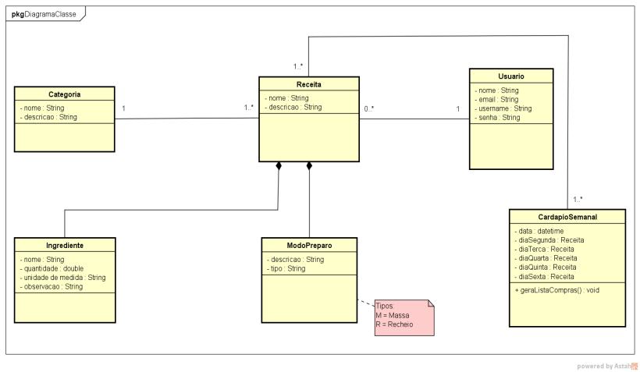
Diagrama de Classe

Slide 8



Tecnologias
Front-end
Back-end
Banco de dados

Slide 9
Perguntas?

